Slide 1
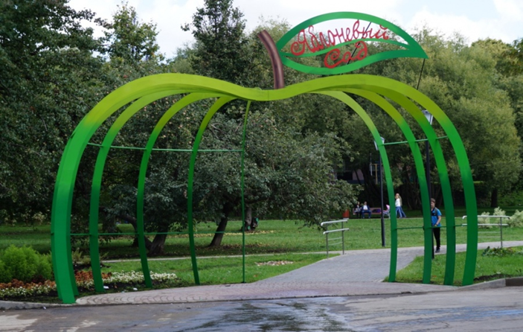
Автор: Бубырева.В.В.

Slide 2
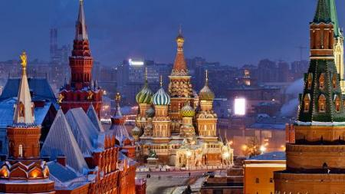
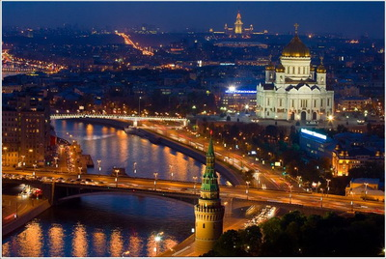
Наш любимый город Москва

Slide 3
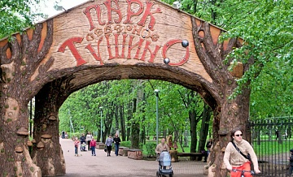
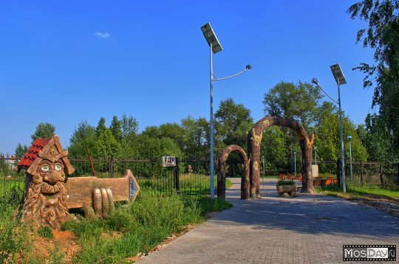
В нашем районе есть Парк «Северное Тушино»

Slide 4
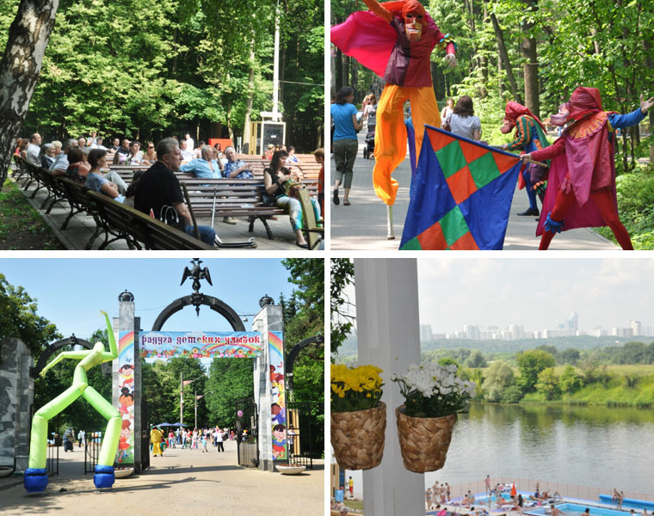
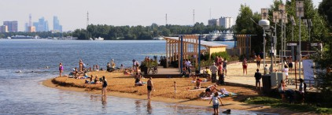
Хорошее место для отдыха.

Slide 5
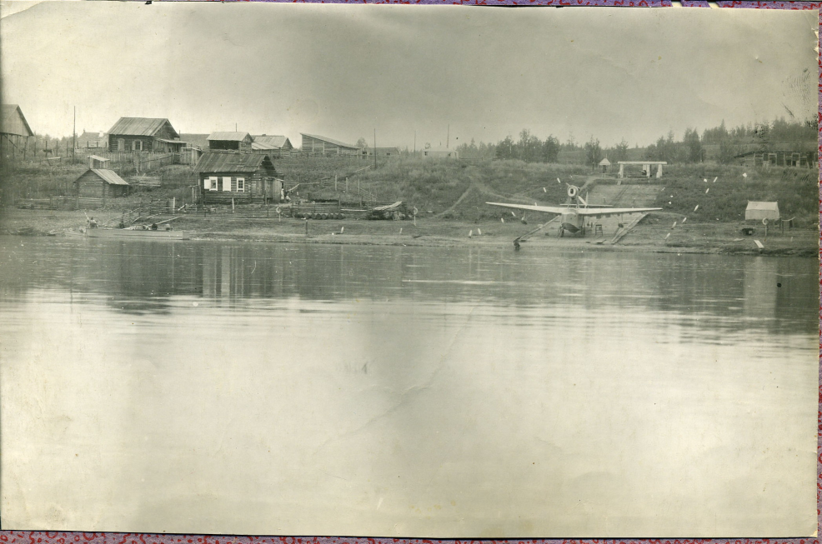
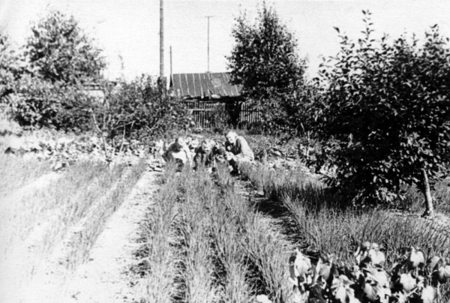
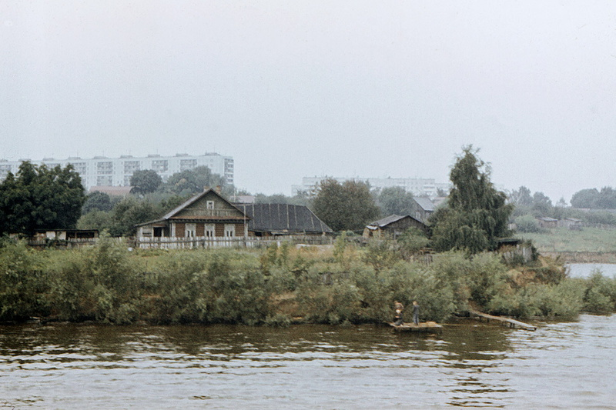
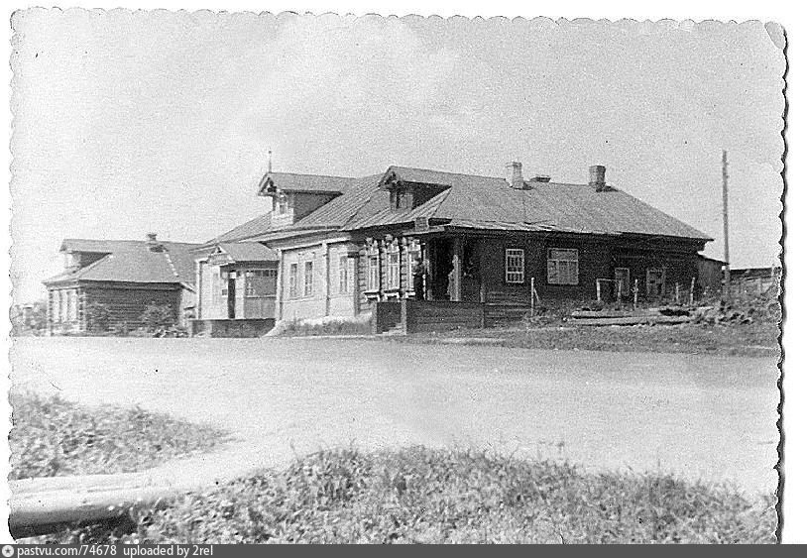
Деревня Захарково

Slide 6
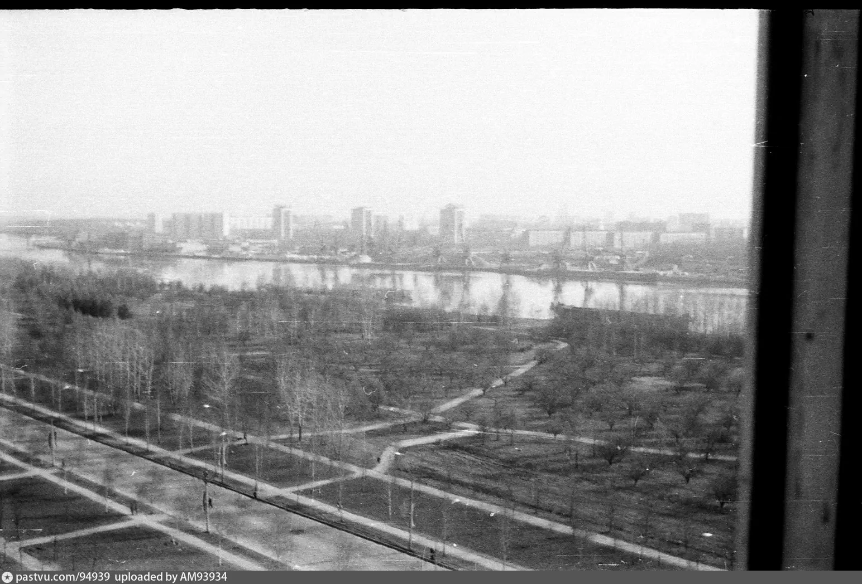
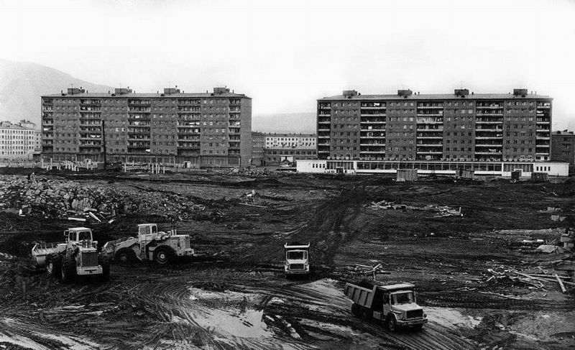
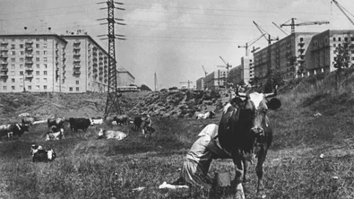

Slide 7
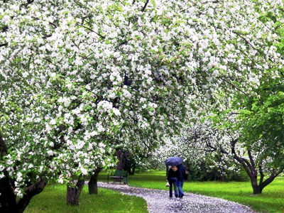
Яблоневый сад весной

Slide 8
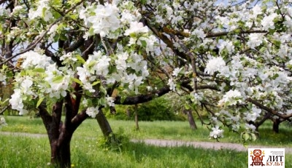

И. Токмаковой «Яблонька».
Маленькая яблонька
У меня в саду.
Белая – пребелая
Вся стоит в цвету.
Я надела платьице
С белою каймой.
Маленькая яблонька,
Подружись со мной.

Slide 9
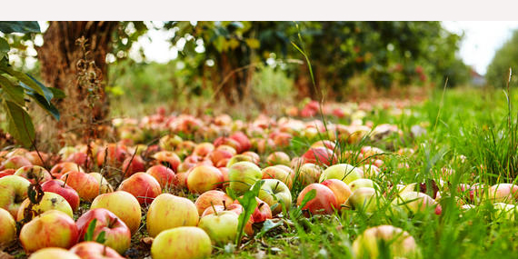
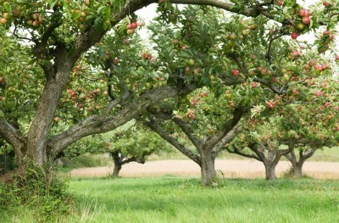
Яблоневый сад осенью

Slide 10
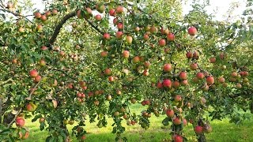
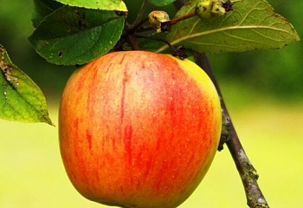
Что такое яблоко?
Яблоко — плод яблони,
который употребляется
в пищу в свежем виде,
служит сырьём в кулинарии .

Slide 11
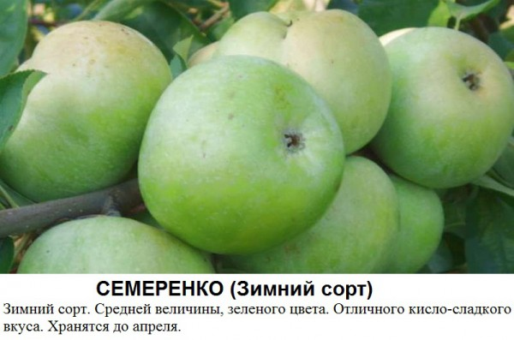
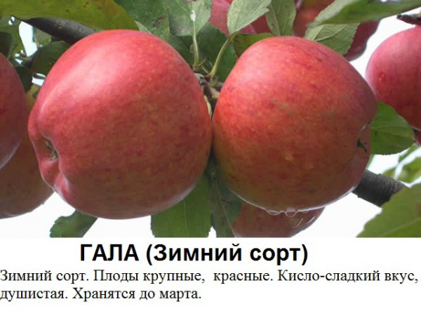
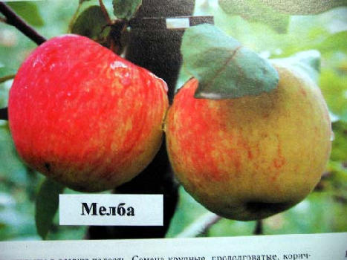
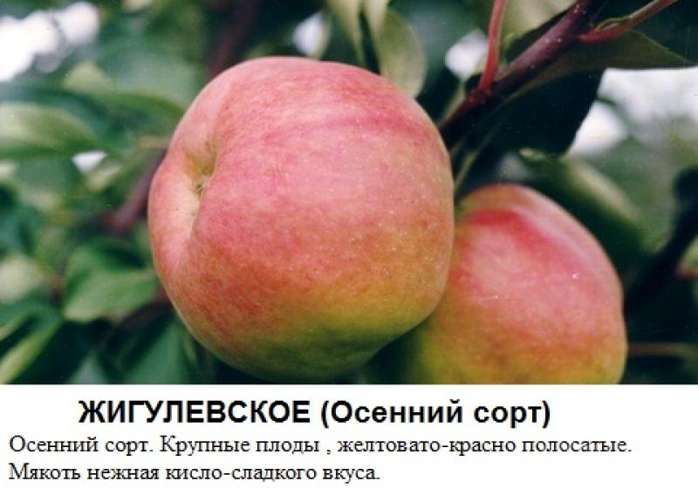

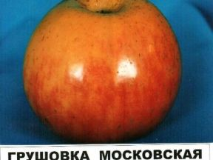
Яблоки бывают зимние ,осенние, летние.

Slide 12
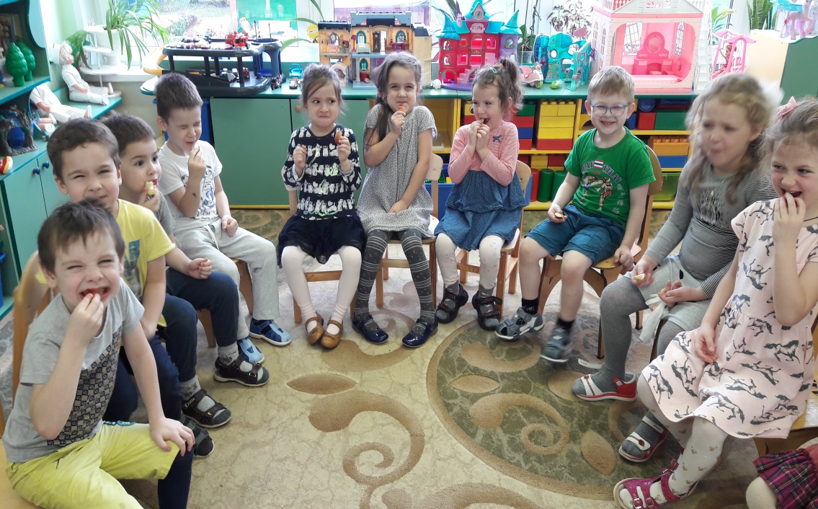
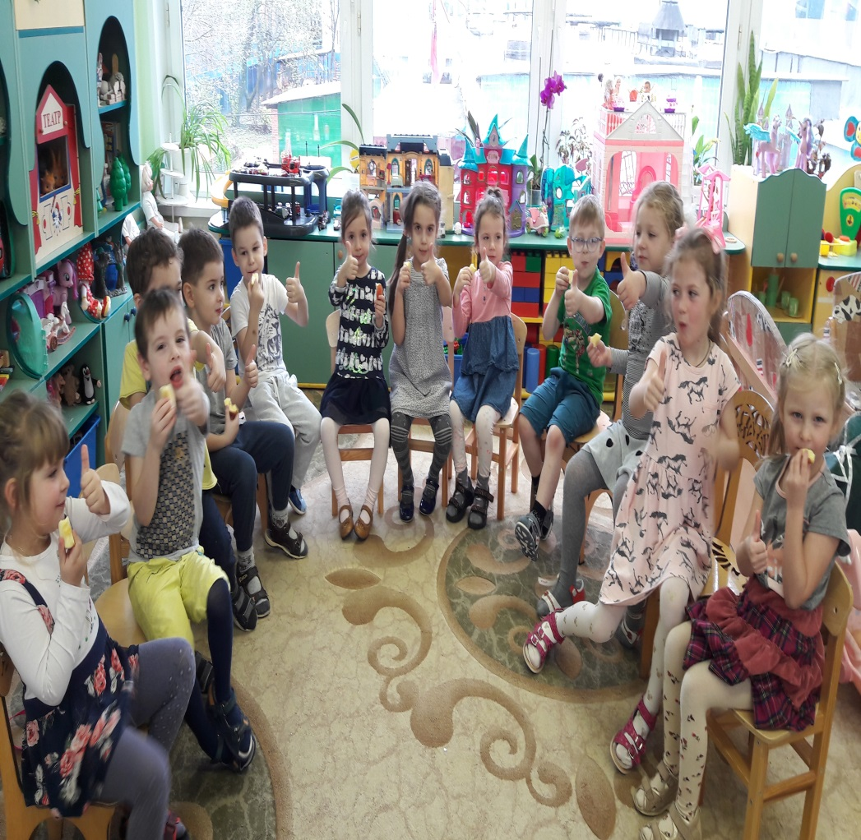
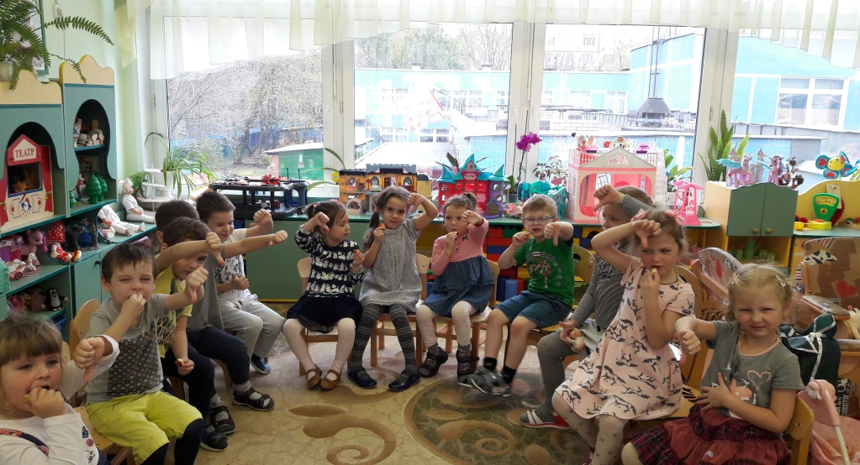
Яблоки бывают кислые и сладкие

Slide 13
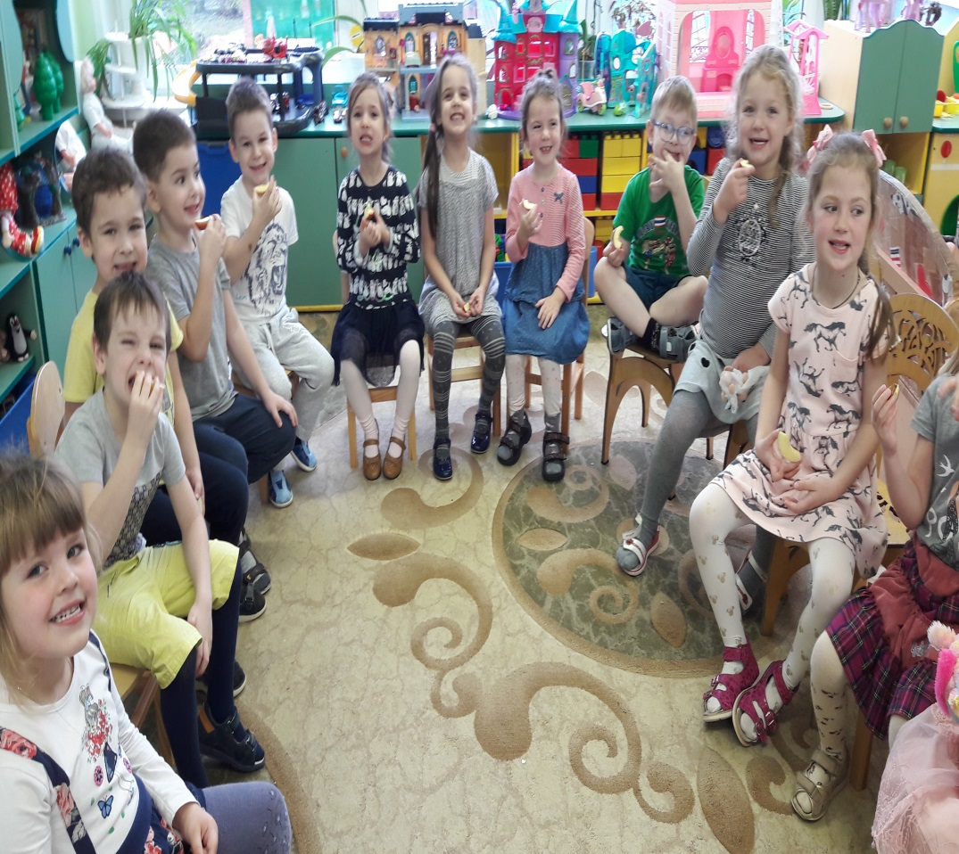
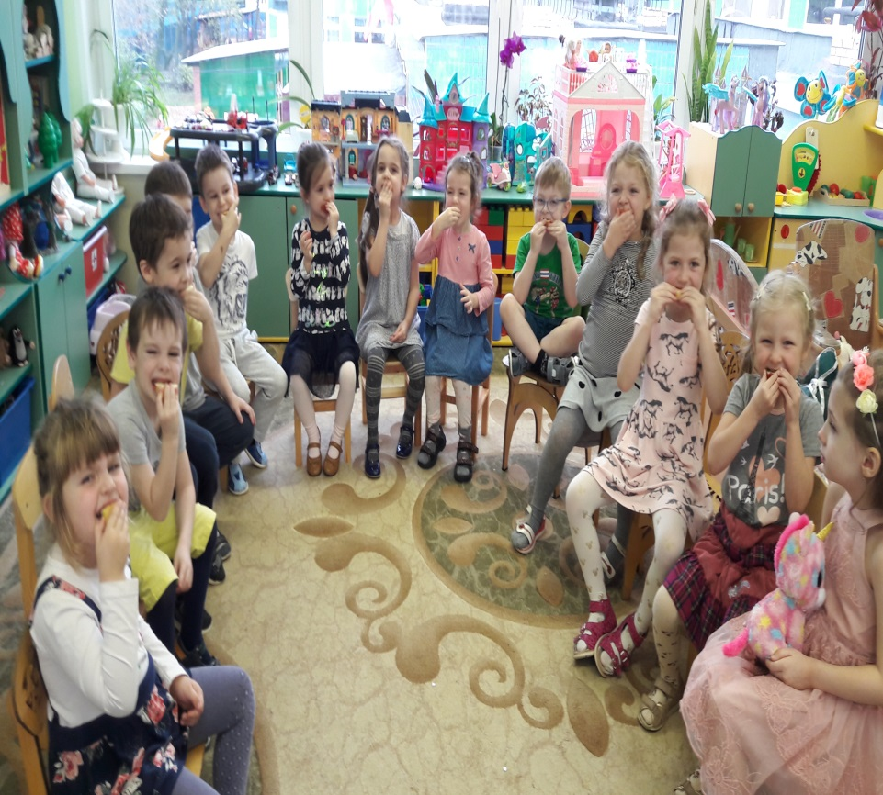
Яблоками можно по чистить даже зубы , мякоть и кожа яблок удаляет налет с зубов

Slide 14
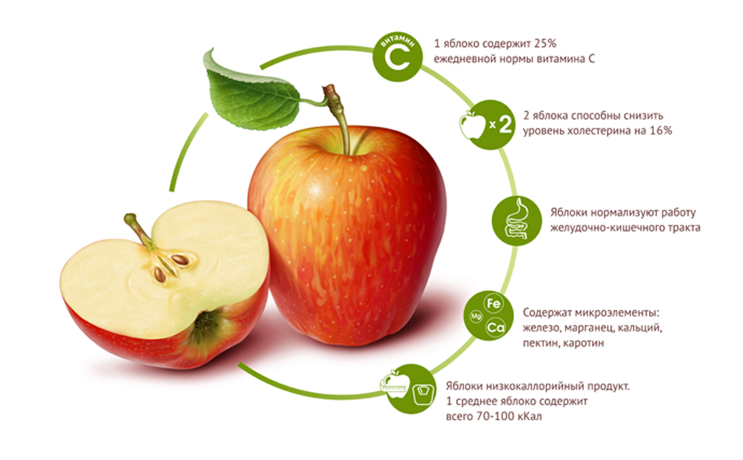
Чем полезны яблоки

Slide 15
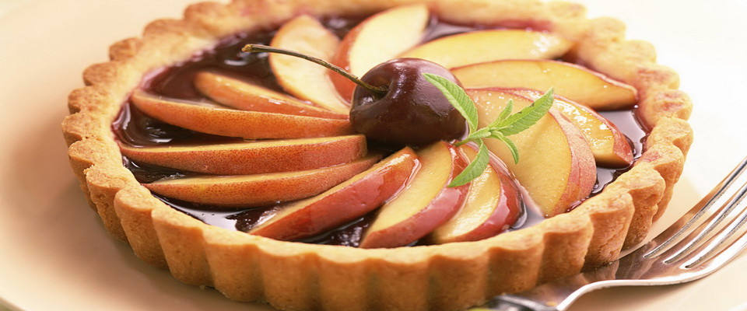
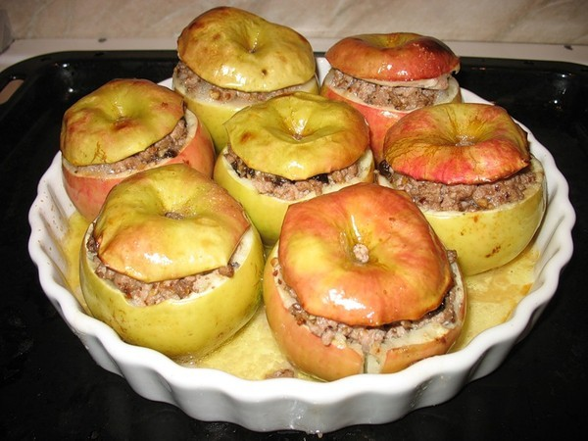
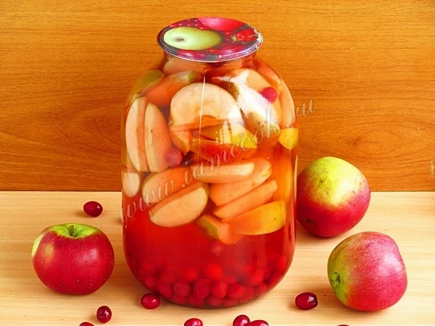
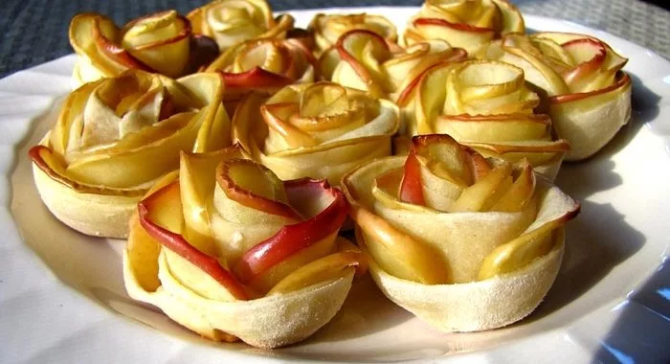
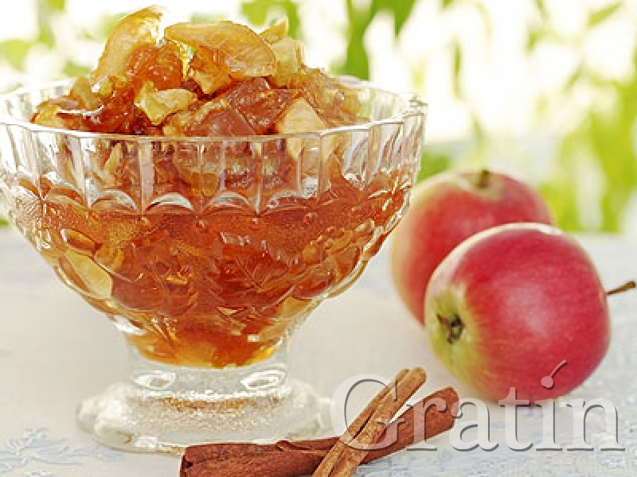
Блюда из яблок

Slide 16
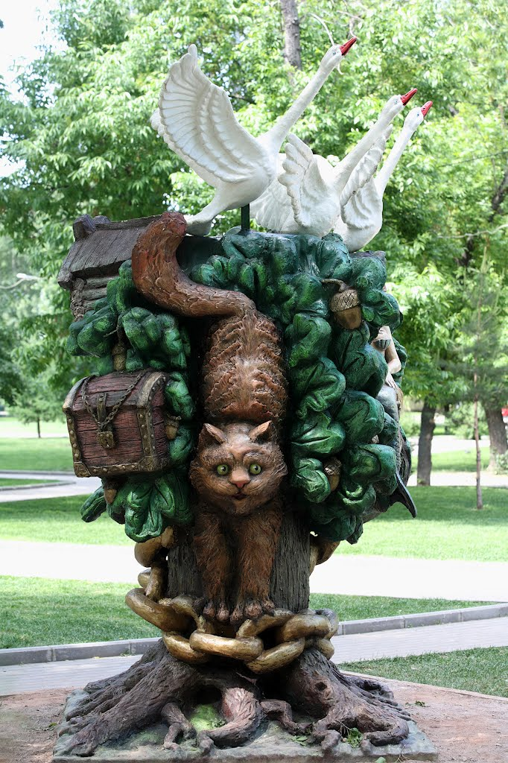
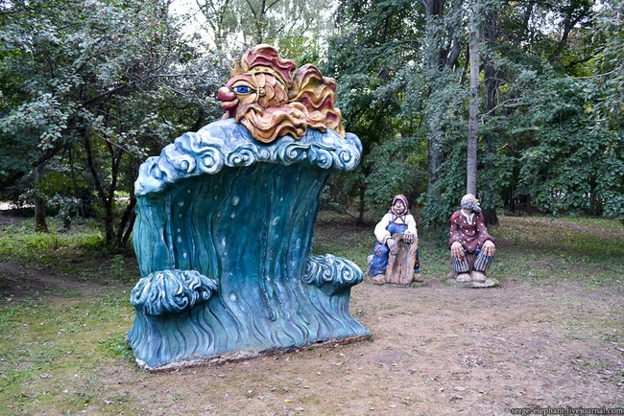
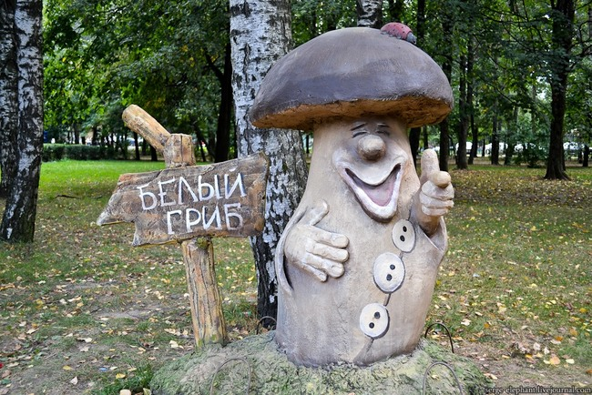
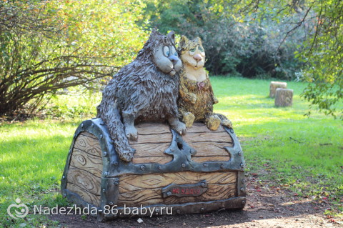
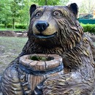
Сказочные герои и персонажи в парке «Северное Тушино»

Slide 17
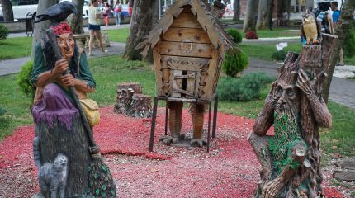
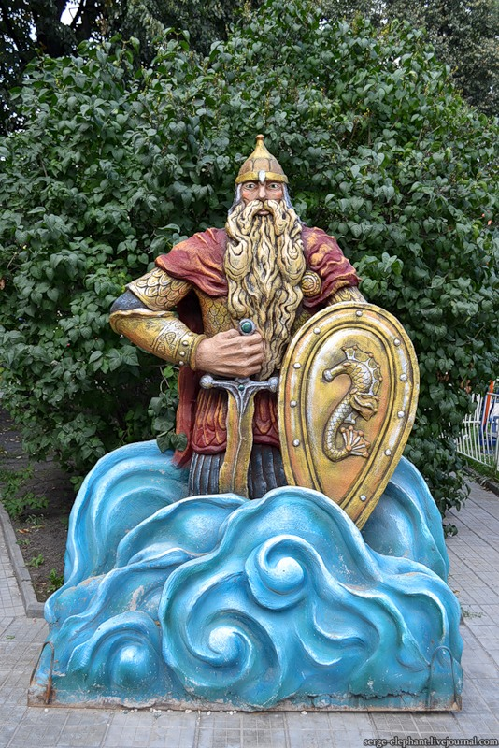
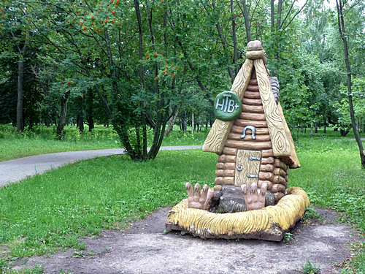
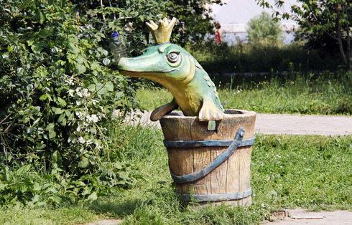

Slide 18
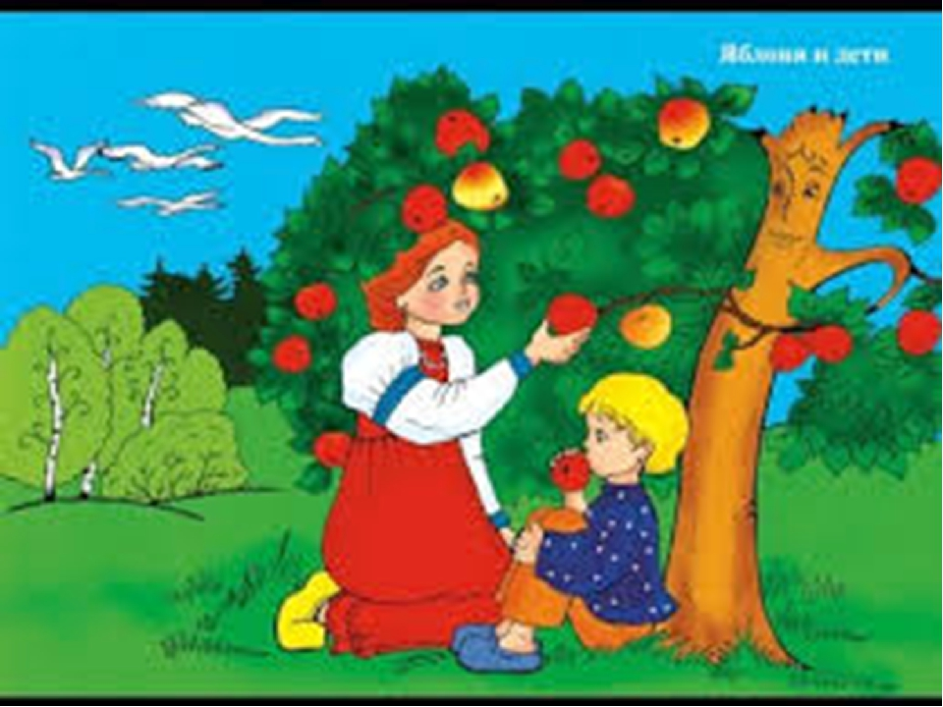
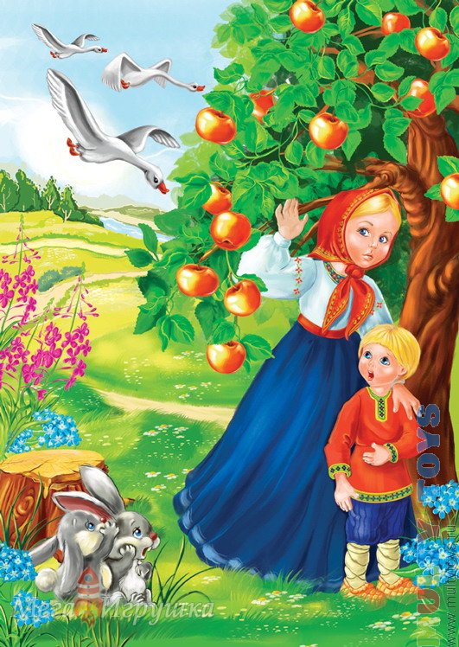

Slide 19
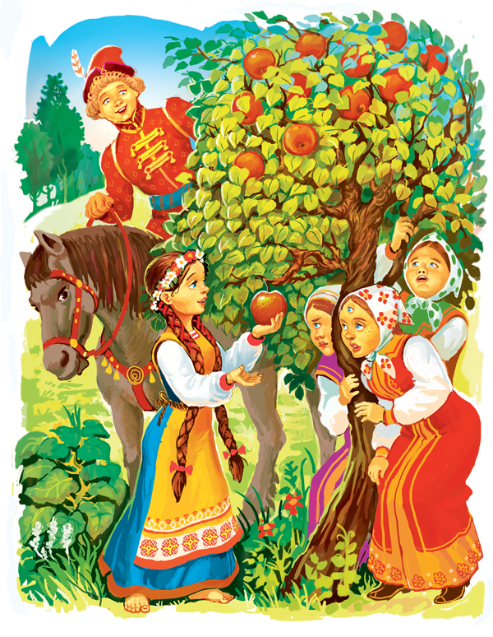
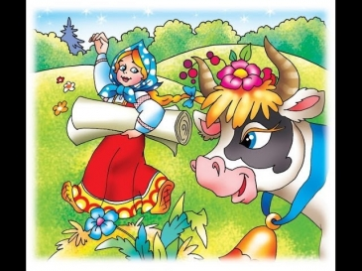

Slide 20
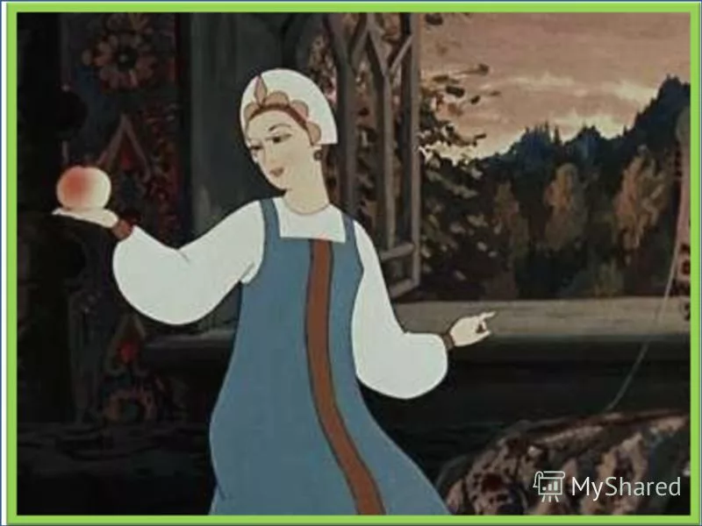
А.С. Пушкин «Сказке о мёртвой царевны и о семи богатырях»:
«И к царевне наливное.
Молодое, золотое
Прямо яблочко летит…
Соку спелого полно,
Так свежо и так душисто,
Так румяно – золотисто,
Будто мёдом налилось! Видно семечки насквозь…»

Slide 21

У В. Жуковского в «Сказке о Иване – Царевиче и Сером Волке».
«Прижавшись к яблоне, Иван – Царевич
Сидит, не движется, не дышит, ждёт:
Что будет? Сев на яблоню, Жар-птица
За дело принялась и нарвала
С десяток яблок.»

Slide 22

Сказка Э. Успенского «Вниз по волшебной реке»
«На столе (у Бабы - Яги) стояло блюдечко, старушка всё время поглядывала туда. А по блюдечку катилось яблочко.
- А это что? – спросил мальчик.
- Это яблочко – по блюдечку, - ответила Баба – Яга. – Подарок мне от Василисы Премудрой.»

Slide 23


В сказке «О серебряном блюдечке и наливном яблочке» яблоко выступает в роли ясновидящего. «Катится яблочко по блюдечку, наливное по серебряному, а на блюдечке все города один за другим видны, корабли на морях и полки на полях…» Ну, точно, современный компьютер!

Slide 24

Сказка К. Ушинского «История одной яблоньки».
«Росла в лесу яблоня; осенью упало с неё кислое яблоко. Птицы склевали яблоко, поклевали и зёрнышки.» Одно только зёрнышко спряталось в землю и осталось.
«И такая – то хорошенькая удалась яблонька, что из других садов приходили брать от неё побеги на прищеп.»

Slide 25

Сказка В. Сутеева «Яблоко».
«С деревьев давно облетели листья, и только на верхушке дикой яблони ещё висело одно единственное яблоко. В эту осеннюю пору бежал по лесу Заяц и увидел яблоко.»
В этой сказке Ворона, Заяц и Ёж пытаются поделить одно яблоко, а рассудительный Медведь помог им в этом деле.

Slide 26



Чтение художественной литературы , изучение пословиц и загадывание загадок о яблоках

Slide 27




Художественное творчество детей Рисование «Яблоня с яблоками»

Slide 28


Художественное творчество детей Лепка «Яблочко на серебреном блюдечке»

Slide 29


Художественное творчество детей Аппликация «Яблоня осенью»

Slide 30





Взаимодействие с родителями Поделки « Яблоня в сказке».

Slide 31

С помощью проекта мы хотели познакомить детей 1. познакомить с территорией расположения парка;
2. пополнять знания о городе в котором мы живем;
3. активизировать и обогащать словарь детей; 4.Воспитывать любовь сказкам . 5.Формировать представления детей о свойствах яблок и содержании в них витаминов. 6. Воспитывать бережное отношение к природе. И самое главное объяснить детям что яблоня и яблоки помогают не только в сказках но и в жизни . По этому яблоневый сад и дожил до наших дней и радует нас.

